Slide 1

Tuần 5
Change Data Capture
TS. Phạm Tuấn
ptuan@ute.udn.vn

Slide 2
Điều kiện tiền đề
Để làm được bài final cuối cùng, các bạn cần có các điều kiện tiền đề sau:
Docker
Anaconda
Setup environment
Quyền truy cập dữ liệu (API key,...)

Slide 3


Thiết kế hệ thống
Hệ thống chúng ta thiết kế ở bài học này sẽ trông giống như sau:
Database API
Data Ingestion

Slide 4
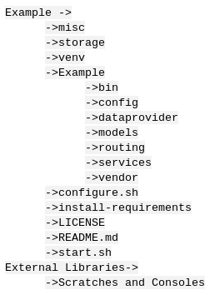
Tổng thể
Về mặt tổng quát chúng ta sẽ thực hiện từng bước như sau:
Chắc chắn rằng em đã có thể lấy được dữ liệu từ Data source mà tụi em đã chọn
Xác định Dashboard có những thành phần chính là gì
Xác định dữ liệu cần lấy là gì để phục vụ cho Dashboard ở trên
Tạo folder cho dự án và xây dựng một folder structure logic cho dự án
-> Sau khi xong tắt cả những bước trên, ta sẽ build lần lượt từng thành phần.

Slide 5
Xây dựng Data Ingestion
Chúng ta xây dựng data ingestion với các bước như sau:
Chắc chắn chúng ta có API key, hoặc quyền truy cập vào dữ liệu
Get sample của dữ liệu, và kiểm tra kiểu của từng loại dữ liệu
Viết hàm get_raw_data -> dữ liệu lấy về sẽ ở dạng Dictionary. (Có try và except)
Chúng ta có thể để nguyên dữ liệu đó lưu vào DB nếu dùng MongoDB hoặc chúng ta phải làm phẳng nó nếu dùng MySQL.
Chuyển dữ liệu sang Dataframe (ví dụ chúng ta sẽ dùng MySQL)
Dừng ở đây để xây dựng DB và chúng ta quay lại thực hiện tiếp
Viết hàm insert_to_db để import dữ liệu vào DB. (call API đã làm ở slide số 7)
Tạo vòng lặp vô tận để thực hiện 2 hàm trên
Lưu thời gian start và end vào một file log để ghi nhớ khoảng thời gian đã lấy dữ liệu.
Viết hàm __main__ để test lại code
Viết dockerfile
Test dockerfile

Slide 6
Xây dựng MySQL
Chúng ta xây dựng MySQL với các bước như sau:
Xác định schema của DB
Viết file init.sql (bao gồm tạo db và table)
Lưu ý datetime có thể là unique
Viết dockerfile để config MySQL

Slide 7
Xây dựng Database API
Chúng ta xây dựng Database API với các bước như sau:
Viết API insert dữ liệu.
Viết self check MySQL
Viết dockfile
Viết docker-compose
Lưu ý:
  Quá trình start các service như sau: MySQL -> Database API -> Data ingestion (depend on)
  Tạo private network cho các service có thể kết nối với nhau

Slide 8

Any questions ?

Slide 9
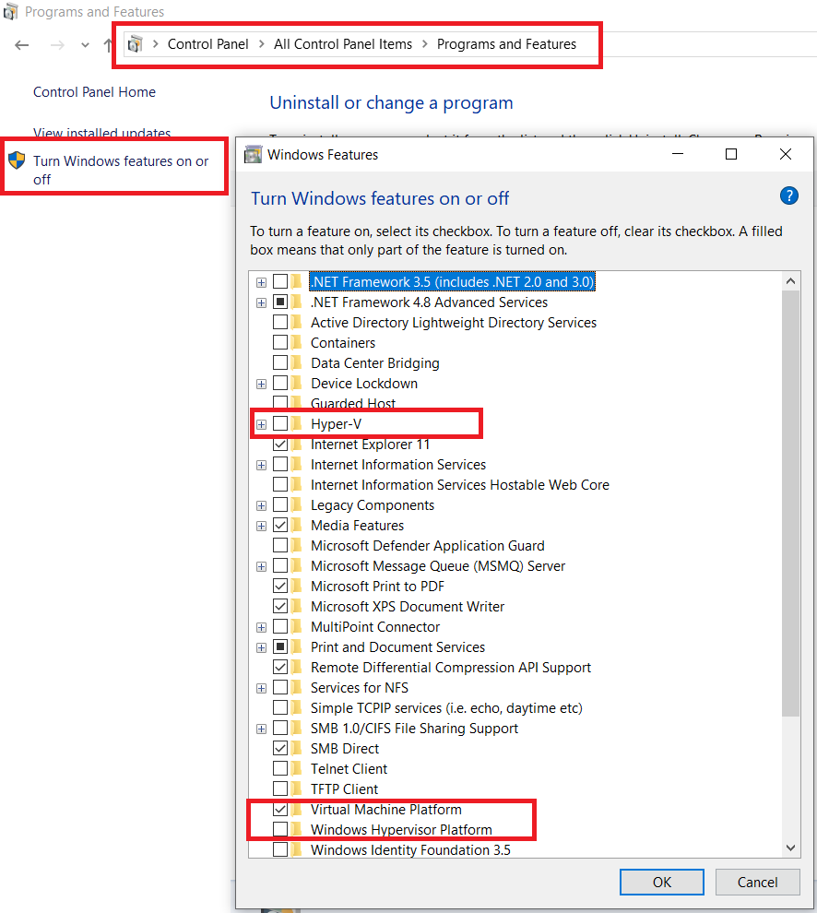
Lỗi khi cài đặt Docker
Nếu em bị lỗi Hyper-V is not enable in BIOS thì làm theo như sau:

